Slide 1
台灣科技大學 2016 Fall 社群媒體分析實務 第一次作業
授課老師 毛敬豪
學生 詹雨時 M10515048

Slide 2
1. 建構個人資料分析平台
a. 請說明所安裝的作業系統以及硬體資源
OS : win10
硬體 :
b. 請簡述安裝步驟以及平台架構
Docker ToolBox
VirtualBox
C. 請簡述所遇到的困難以及解決方式
在安裝VirtualBox時，一直顯示Error (是老師上課時沒有提過的Error)，後來想說在學校實驗室電腦(Win 10)試試看，結果出現一樣的問題。
同lab的同學也出現一樣的問題，一起上網找答案。
最後是要在安裝VirtualBox之前先進Bias系統把VM打開
之後就一路順暢了!
d. 若有額外安裝其它套件，請說明
無

Slide 3
2. Key word : CVE
a. 共有47個Twitter
b. 共有265則Tweets
g. 能否分析資安弱點分析指標帳號？如何分析？

Slide 4
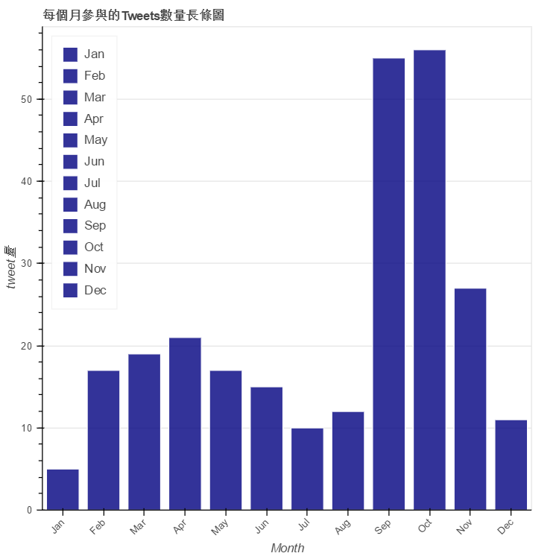
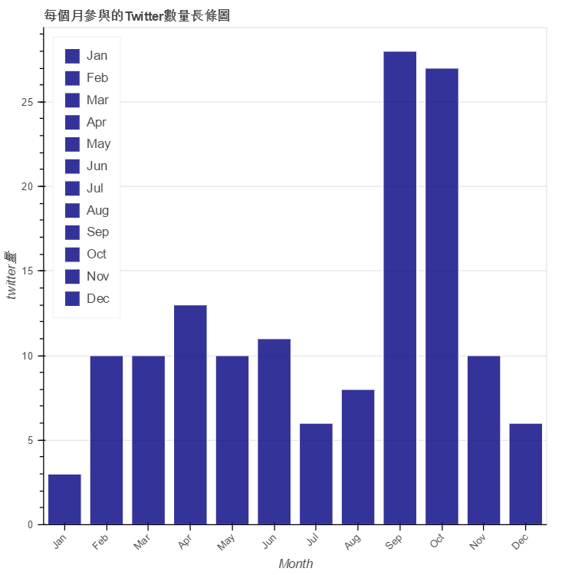
2. Key word : CVE
a. 共有47個Twitter
b. 共有265則Tweets
g. 能否分析資安弱點分析指標帳號？如何分析？

Slide 5
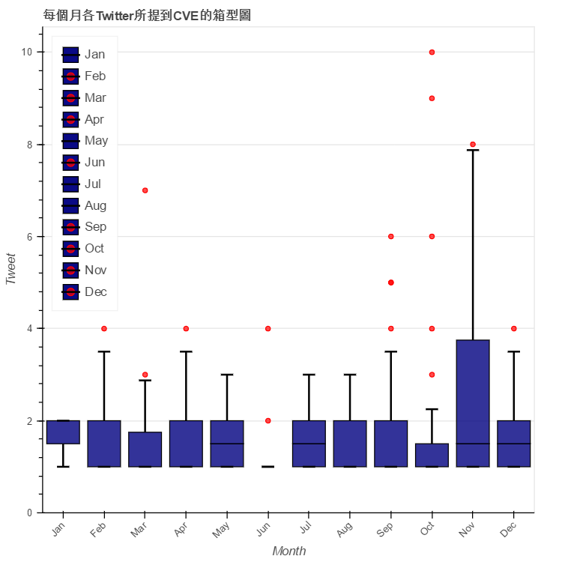
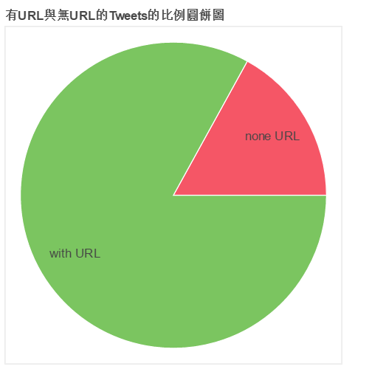
2. Key word : CVE
a. 共有47個Twitter
b. 共有265則Tweets
g. 能否分析資安弱點分析指標帳號？如何分析？

Slide 6
2. Key word : Vulnerability
a. 共有75個Twitter
b. 共有720則Tweets
g. 能否分析資安弱點分析指標帳號？如何分析？

Slide 7
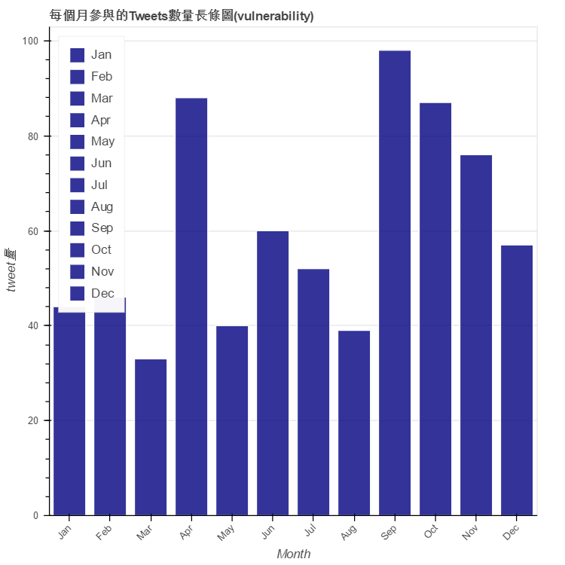
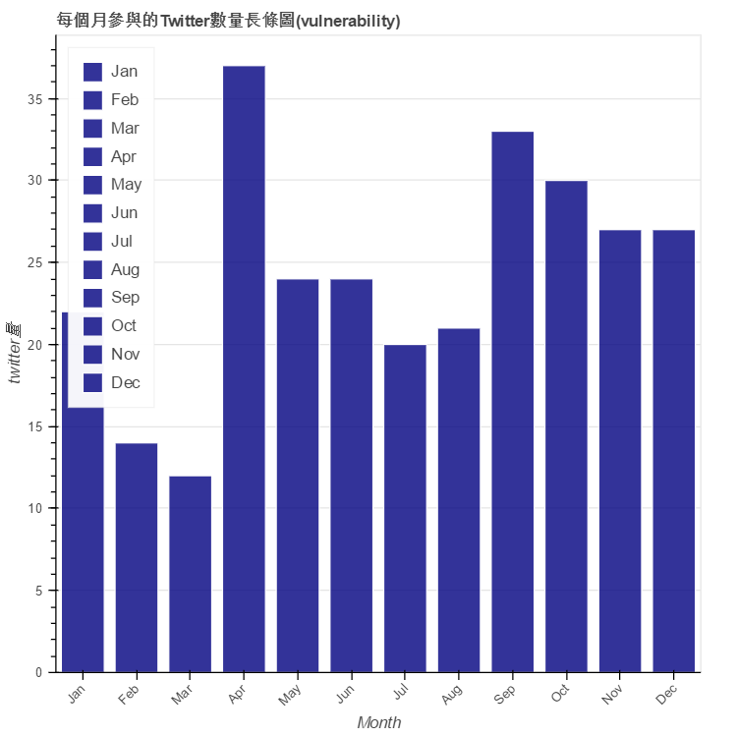
2. Key word : Vulnerability
a. 共有75個Twitter
b. 共有720則Tweets
g. 能否分析資安弱點分析指標帳號？如何分析？

Slide 8
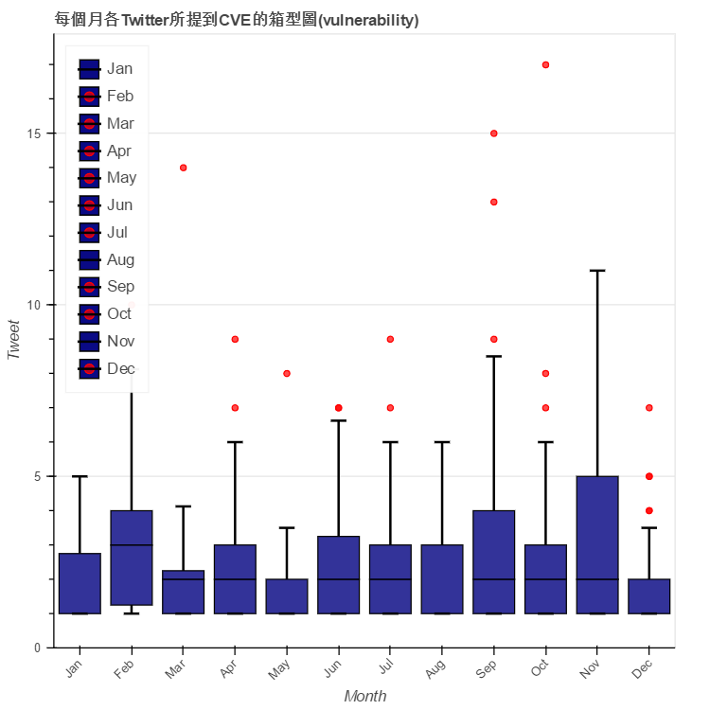
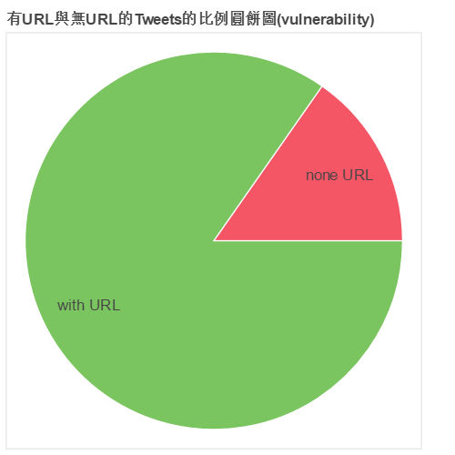
2. Key word : Vulnerability
a. 共有75個Twitter
b. 共有720則Tweets
g. 能否分析資安弱點分析指標帳號？如何分析？

Slide 9
2. Key word : Exploit
a. 共有69個Twitter
b. 共有561則Tweets
g. 能否分析資安弱點分析指標帳號？如何分析？

Slide 10
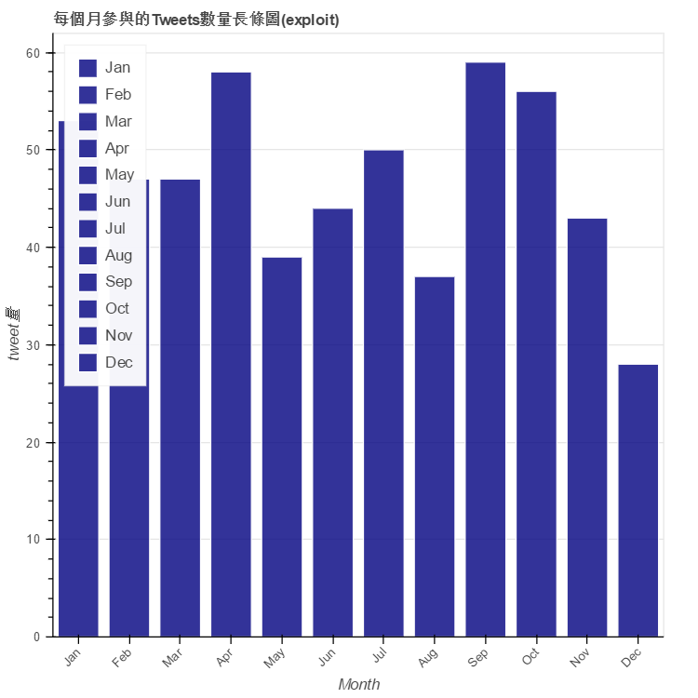
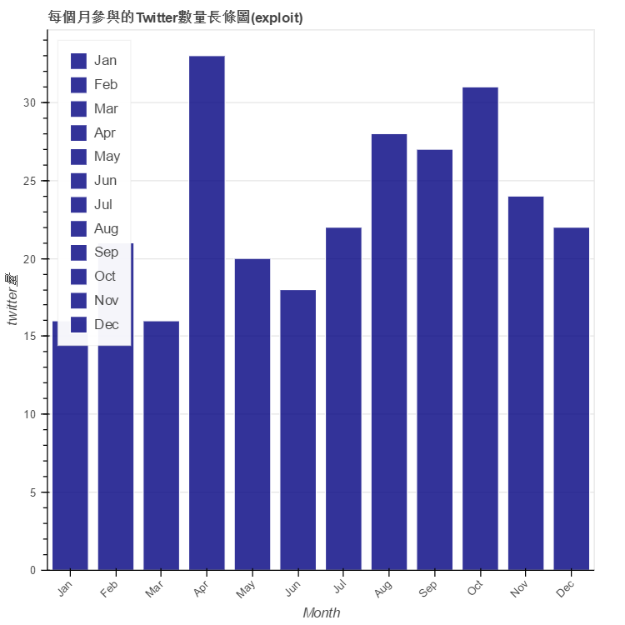
2. Key word : Exploit
a. 共有69個Twitter
b. 共有561則Tweets
g. 能否分析資安弱點分析指標帳號？如何分析？

Slide 11
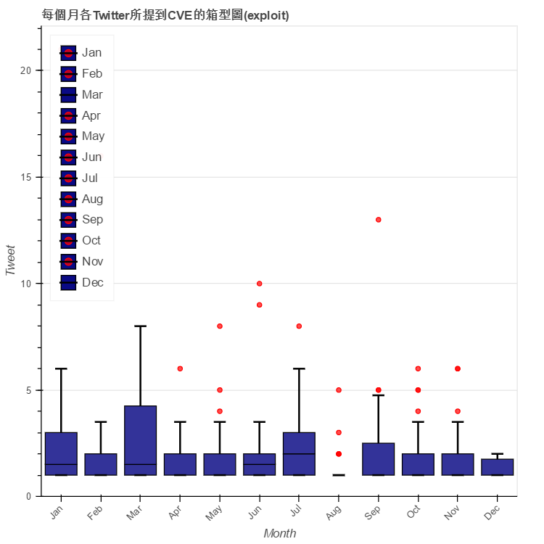
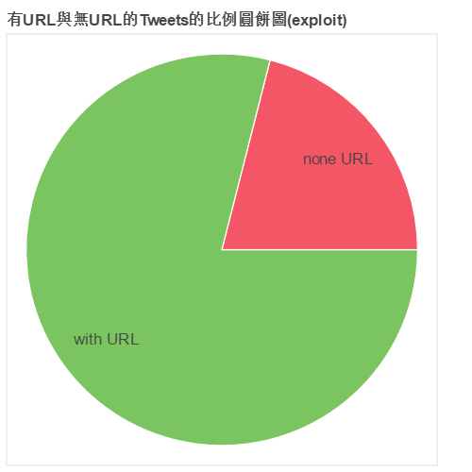
2. Key word : Exploit
a. 共有69個Twitter
b. 共有561則Tweets
g. 能否分析資安弱點分析指標帳號？如何分析？

Slide 12
3. 請選擇20個以上感興趣的Twitter帳號，定義三類分析帳號標籤，並 分析Twitter所討論的Tweet內容，萃取關鍵字為屬性，透過決策術 演算法取得分類規則，請呈現決策術並以Heatmap對於決策樹的參 數進行分析。

